Slide 1
Módulo 8: Desenvolvimento de soluções com o Amazon API Gateway

Slide 2
Visão geral do módulo
Introdução ao Amazon API Gateway
Desenvolvendo com o Amazon API Gateway
Melhores práticas
Introdução ao modelo de aplicação sem servidor da AWS
Cenário
Resumo
Laboratório
Desenvolvimento de soluções com o AWS Lambda
Laboratórios

Slide 3
Introdução ao Amazon API Gateway

Slide 4









O que é o Amazon API Gateway?
Aplicações móveis
Amazon DynamoDB
Amazon Simple Storage Service
Sites
Amazon API Gateway
AWS Lambda Funções
Amazon Kinesis
Serviços de parceiros
Notes:
O Amazon API Gateway permite que os desenvolvedores criem, publiquem, mantenham, monitorem e protejam APIs, como funções do AWS Lambda (conforme mostrado acima).
O API Gateway permite que você conecte suas aplicações à serviços da AWS e outros sites públicos ou privados. Ele fornece APIs RESTful e HTTP consistentes para aplicações móveis e da Web para acessar serviços da AWS e outros recursos hospedados fora da AWS.
Comoum Gateway, ele administra todas as tarefas envolvidas no recebimento e processamento de até centenas de milhares de chamadas de API simultâneas, inclusive gerenciamento de tráfego, controle de autorização e acesso, monitoramento e gerenciamento de versões de API.

Slide 5


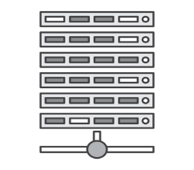




API Gateway
Crie um front-end de API unificado para vários microsserviços.
Fornecer proteção de negação de serviço distribuída (DDOS) e limitação para o seu back-end
Autenticar e autorizar solicitações para um back-end.
Controlar, medir e monetizar o uso da API por desenvolvedores terceiros.

Slide 6
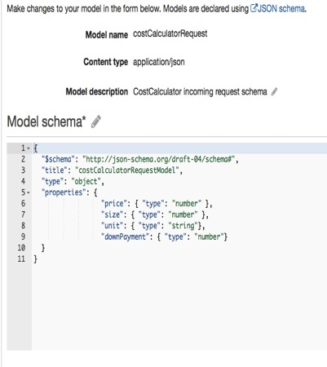
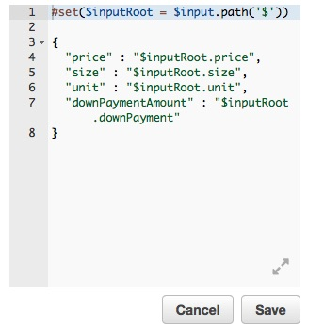
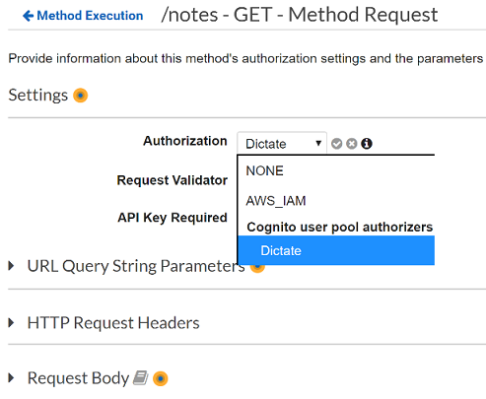
Transformação e validação demensagens
Modelo de API Gateway
Mapeamento e transformação
Validação de mensagens
Notes:
O API Gateway oferece transformação e validação de mensagens. Modelos podem ser criados para definir um esquema para mensagens de solicitação/resposta. A carga de solicitação/resposta e o cabeçalho podem ser validados de acordo com o modelo. Por fim, a transformação e o mapeamento de mensagens podem ser feitos usando o API Gateway. Os clientes costumam mapear mensagens de solicitação para um formato canônico para aplicações downstream usando o API Gateway.

Slide 7



Expõe recursos de back-end
Aplicações móveis
Amazon Elastic Compute Cloud
Sites
Internet
Amazon API Gateway
AWS Lambda função
Amazon DynamoDB
Qualquer endpoint publicamente acessível
Serviços
Endpoints de API regionais
Amazon S3

Slide 8
Transformar e validar mensagens
Modelo 1
☑
1. Validar mensagem de entrada
Amazon EC2
Amazon S3
do Cliente
Amazon API Gateway
2. Transformar mensagem de saída
Amazon DynamoDB
Qualquer endpoint publicamente acessível
Modelo de mapeamento
Modelo 3
Modelo 2

Slide 9


Aumentar a performance da API: Usando o cache
Respostas de API em cache aqui
Cache de resposta do API Gateway
Sites
Internet
Amazon CloudFront
Amazon API Gateway
AWS Lambda função
Amazon DynamoDB
Implantar endpoint de API aqui
Notes:
Implante APIs em endpoints regionais ou otimizados para borda (Edge-optimized) para aproximá-los de seus clientes. Armazene em cache as respostas da API para o cache de resposta do API Gateway.
Ao criar uma API, o Amazon API Gateway oferece a opção de escolher um dos seguintes tipos de endpoint para aumentar a performance:
Regional:as APIs regionais são implantadas na região atual. Quando as solicitações de API predominantemente se originam de uma instância do EC2 ou serviços dentro da mesma região em que a API está implantada, um endpoint de API regional, normalmente, reduzirá a latência de conexões e é recomendado para esses cenários.
Edge-optimized:as APIs otimizadas para borda são implantadas na rede CloudFront. Um endpoint de API otimizado para borda otimiza o acesso a uma API sendo implantado em uma distribuição do Amazon CloudFront geograficamente mais próxima do cliente.
Você também pode habilitar o armazenamento em cache de APIs no Amazon API Gateway para armazenar em cache a resposta do seu endpoint. Com o armazenamento em cache, é possível reduzir o número de chamadas feitas para o seu endpoint, além de melhorar a latência das solicitações para a sua API. Quando o armazenamento em cache é habilitado para um estágio, o API Gateway armazena em cache as respostas do seu endpoint por um período TTL (Time-to-Live) especificado em segundos. Em seguida, o API Gateway responde à solicitação examinando a resposta do endpoint no cache em vez de fazer uma solicitação ao seu endpoint. O valor de TTL padrão para o armazenamento em cache de APIs é de 300 segundos.
O diagrama neste slide mostra a topologia de um endpoint otimizado para borda (edge-optimized) implantado em uma distribuição do Amazon CloudFront. Ele também ilustra o uso do armazenamento em cache de API.

Slide 10
Planos de uso: Controlando o acesso a APIs
Taxa de controle de utilização = 50 solicitações por segundo
Cache de resposta do API Gateway
Aplicações móveis
Sites
Internet
Amazon CloudFront
Amazon API Gateway
AWS Lambda função
Amazon DynamoDB
Serviços
Cota diária = 10.000 solicitações
Notes:
Você pode limitar e controlar o uso da API por meio de:
Controle de utilização no nível do método
Controle de utilização do cliente e limites de cota especificados em um Plano de Uso
O controle de utilização e os limites de cota do API Gateway ajudam a evitar que um cliente consuma toda a capacidade do seu sistema de back-end. Você pode criar vários planos de uso com base na taxa de solicitação permitida e no limite de intermitência. Então, você pode atribuir a um cliente o plano de uso adequado que atenda aos requisitos de negócios e ao orçamento.
Um plano de uso prescreve quem pode acessar um ou mais estágios da API implantada (ambiente de implantação), e também a quantidade e a velocidade com que o chamador pode acessar as APIs. O plano usa uma chave de API para identificar um cliente de API e calcula o acesso a um estágio da API com o controle de utilização configurável e limites de cota que são aplicados em chaves de API de clientes individuais.
Aqui está um exemplo de controle de utilização e limitação de consumidores específicos. Nesse caso, você deseja limitar seus consumidores móveis a invocar sua API a uma taxa máxima de 50 solicitações por segundo. Para seus parceiros, você deseja impor uma cota de 10.000 solicitações por dia.

Slide 11



Proteja suas invocações de método de API
Política de recursos ou permissão do AWS Identity and Access Management
Amazon Cognito
VPC
Virtual Private Cloud do cliente
Amazon CloudFront
Amazon API Gateway
AWS Lambda
Notes:
Com o API Gateway, você pode proteger o acesso às suas APIs de várias formas, incluindo:
Criando uma política de recursos. Uma política de recursos é um documento de políticas em formato JSON anexado a uma API para controlar se um principal especificado (geralmente um usuário ou uma função do IAM) pode invocar a API. Você pode usar uma política de recursos para habilitar usuários de uma conta diferente da AWS a acessar com segurança sua API ou para permitir que a API seja invocada apenas por meio de intervalos de endereços IP de origem ou blocos CIDR (Classless Inter-Domain Routing) especificados. A associação de uma política aplica as permissões da política aos métodos na API.
Criando uma política de permissão do Identity and Access Management (IAM). Há suporte para dois tiposde políticas permitindo que você proteja:
A reação,a implantação e o gerenciamento de uma API
A invocação dos métodos na API e a atualização de seu cache.
Criação de um endpoint de API privada que só pode ser acessado por um cliente de nuvem privada virtual (VPC).
Integração com os autorizadores do Amazon Cognito ou Lambda para autenticar e autorizar clientes antes de acessar recursos de back-end.
Uso do Amazon CloudFront como camada de segurança para proteger contra ataques distribuídos de negação de serviço(DDoS).
A política de recursose a permissão do IAM oferecem controles de acesso flexíveis e robustos que podem ser aplicados a um conjunto inteiro de API ou a métodos individuais. Os autorizadores do Lambda e os grupos de usuários do Amazon Cognito fornecem soluções personalizáveis de autorização e autenticação. Autorizadores do Lambda eram antes conhecidos como Autorizadores Personalizados.

Slide 12
Autenticação do grupo de usuários do Amazon Cognito
1. Autenticar
2. Tokens JWT
Identidade
Acesso
Atualizar
Amazon Cognito
Aplicação do cliente
4. Validar token de identidade
Controle de utilização
6. Acesso
Recurso da AWS
Monitoramento.
Registro em log
3. Recurso de chamada da API Gateway
Cache
5. Invocar chamada de API
Amazon API Gateway
AWS Lambda função
Amazon DynamoDB
Notes:
Este exemplo ilustra como o Amazon API Gateway usa grupos de usuários do Amazon Cognito para fins de segurança. Ele mostra o fluxo de autenticação e autorização quando um aplicação de um cliente tenta invocar uma função do Lambda que acessa um recurso back-end do banco de dados por meio do Amazon API Gateway.
Na etapa 2, os tokens da Web em formato JSON (JWT) retornados pelo Amazon Cognito contêm a identidade, a permissão de acesso e a permissão de atualização de cache do cliente autenticado.
Os grupos de usuários do Cognito permitem que você crie e mantenha um diretório de usuário. Grupos de usuários se expandem a centenas de milhões de usuários e são desenvolvidos para fornecer opções simples, seguras e de baixo custo para você como desenvolvedor. Com o Cognito, um usuário pode fazer login usando um e-mail, um número de telefone ou um nome de usuário. O usuário também pode começar como um usuário anônimo e, em seguida, entrar usando uma identidade social.
Um grupo de usuáriosé o nosso diretório de usuários. Podemos registrar usuários no grupo, e os usuários podem autenticar com suas credenciais.
Depois que os usuáriossão registrados, uma solicitação de autenticação é enviada para o grupo de usuários do Cognito.
2. O resultado de uma autenticação bem-sucedida junto a grupos de usuáriosé um token de identidade compatível com Open ID Connect (OIDC) e um token de acesso JWT.
3. O token Identify (Identificar) é passado para o API Gateway no cabeçalho de Autorização para autenticar o cliente.
4. API Gateway é capaz de validar o token de identidade com o Cognito.
5. Se a solicitação for autorizada, a chamada será encaminhada para o serviço de back-end.
6. Acesse o recurso da AWS.

Slide 13

Registro de log de API com o Amazon CloudWatch
Cache de resposta do API Gateway
Clientes
Internet
Amazon CloudFront
Amazon API Gateway
AWS Lambda função
Amazon DynamoDB
Mensagens de log
Mensagens de acesso
Métricas detalhadas
Amazon CloudWatch
Notes:
O Amazon API Gateway se integra ao Amazon CloudWatch enviando mensagens de log e métricas detalhadas para ele. Você pode habilitar o registro em log para cada estágio em sua API ou para cada método. Você pode definir a verbosidade do registro de log (Error ou Info) e se os dados completos de solicitação e resposta devem ser registrados.
As métricas detalhadas que o API Gateway pode enviar para o Amazon CloudWatch são:
Número de chamadas de API
Latência
Integration Latency (Latência de integração)
Erros HTTP 400 e 500
Você também pode habilitar o log de acesso para registrar quem acessou sua API e como ela foi acessada.

Slide 14


Exemplo: fluxo de trabalho de back-end CRUD
Banco de dados não relacional
Tabela
Amazon DynamoDB
Amazon API Gateway
AWS Lambda função
Armazenamento de arquivos resiliente
Bucket
Amazon S3
Notes:
CRUD significa “Criar, ler, atualizar e excluir”. Refere-se a todas as principais funções implementadas em aplicações de banco de dados. Uma função do AWS Lambda pode ser usada como um back-end de CRUD para processar de forma inteligente um conjunto diversificado de chamadas de API, seja para armazená-las em um banco de dados ou em um armazenamento de arquivos, como o Amazon S3.

Slide 15
Desenvolvimento com Amazon API Gateway

Slide 16
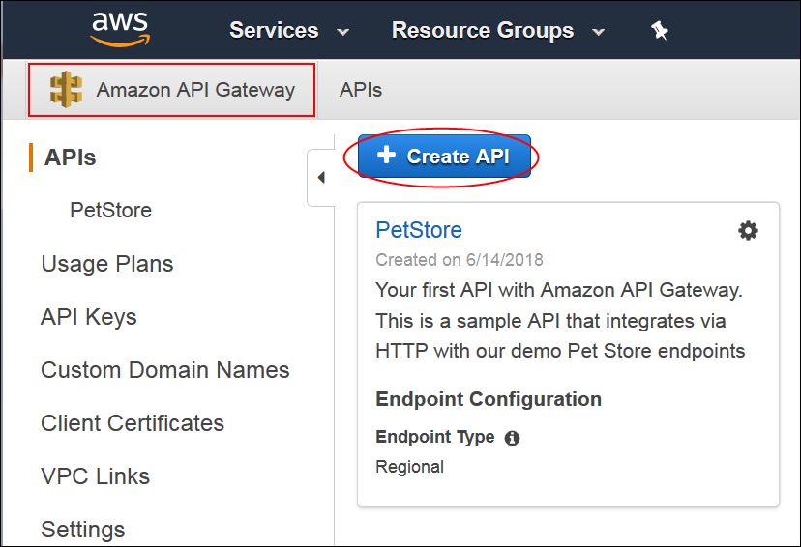
Etapas de desenvolvimento de API
Crie uma API.
Defina os recursos RESTful, os caminhos e métodos da API.
Teste os métodosde API.
Implante e configure a API.
Invoque a API de um cliente.
Notes:
As principais etapas do processo de desenvolvimento da API consistem em criar um recurso, definir e expor métodos no recurso e testar e implantar a API.
No console do Amazon API Gateway, você inicia o processo clicando em Create API (Criar API). Os próximos slides descrevem essas etapas no console com mais detalhes.

Slide 17
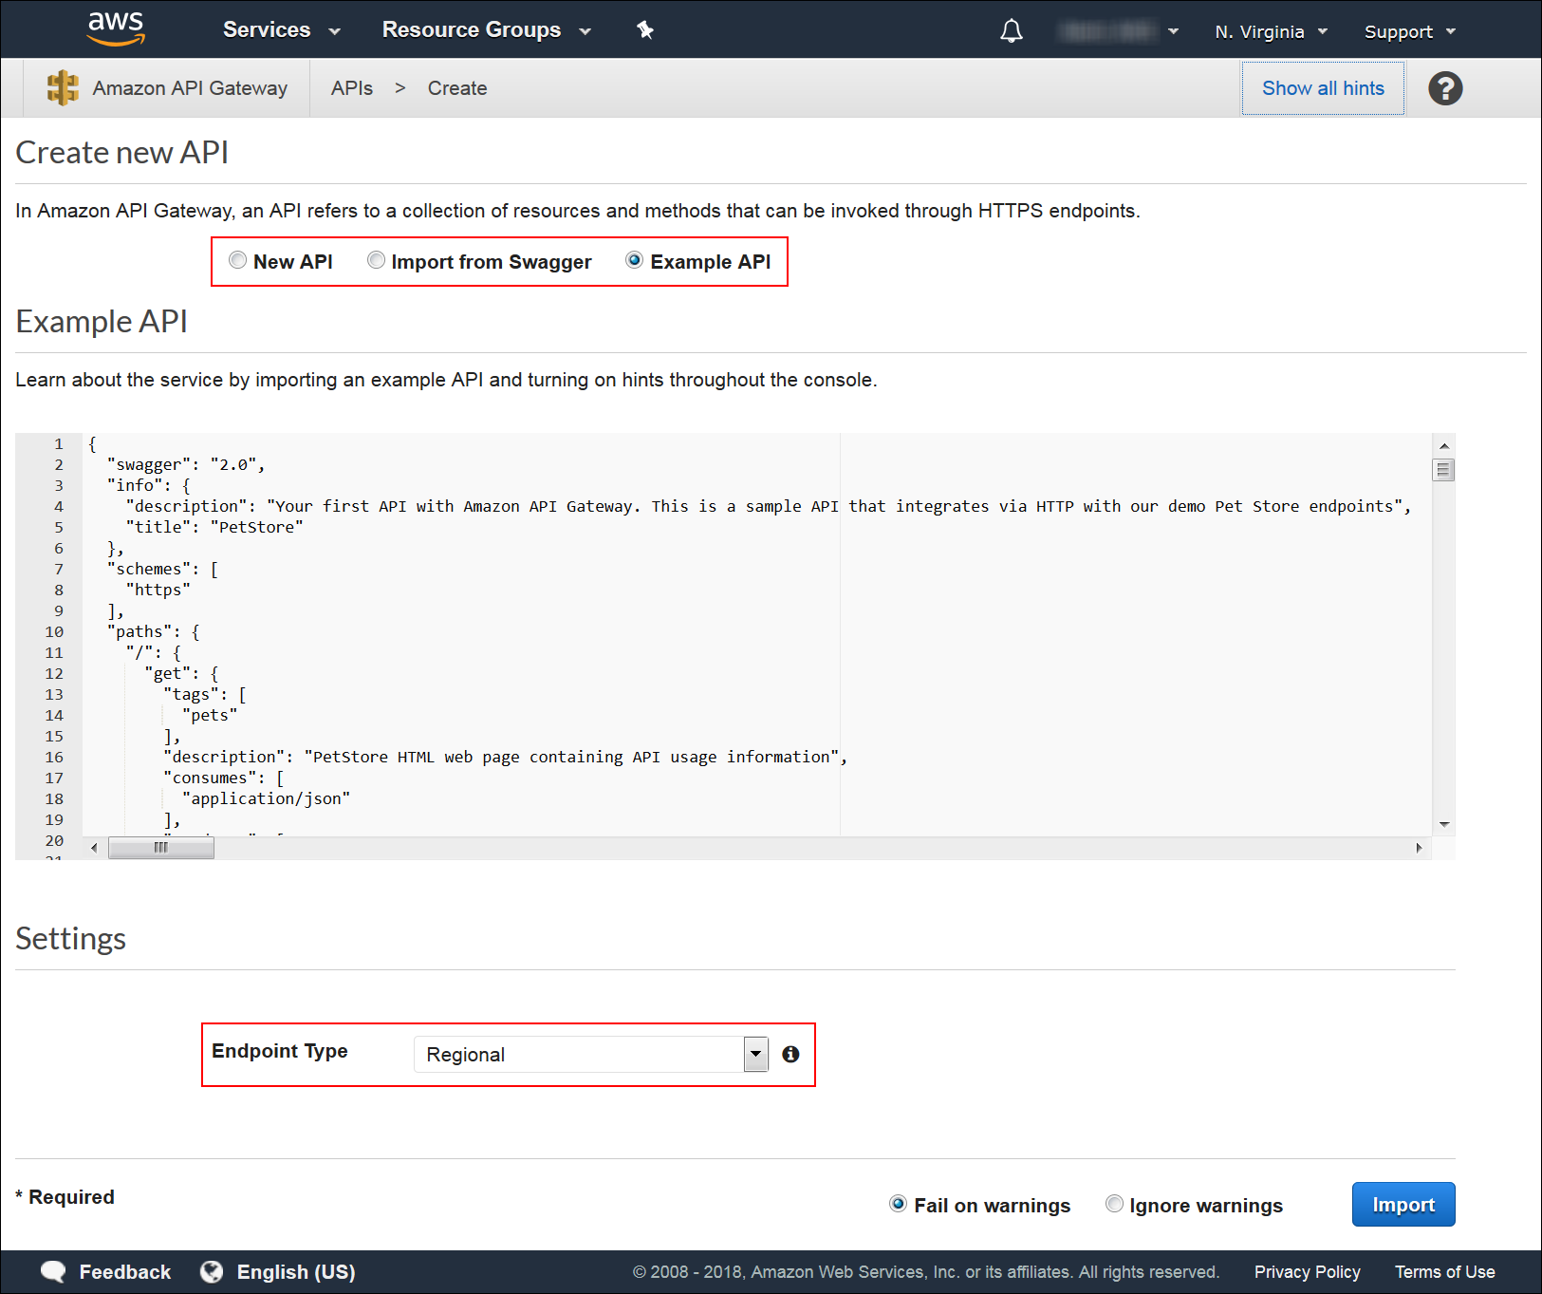
Criando uma API
Escolha:
Criar uma API
Clonar uma API existente.
Importar de um arquivo Swagger.
Importe a API de exemplo da loja de animais.
Selecione o endpoint yype
Regional (padrão)
Otimizado para borda
Privada
Notes:
Selecionar New API (Nova API) permite criar uma API do zero. Da mesma forma, se sua API já existir e tiver um arquivo de definição do Swagger, você poderá selecionar Import from Swagger (Importar do Swagger) para importá-la para o API Gateway. Você também pode selecionar para importar a API Exemple (exemplo) que permite invocar o endpoint para o site da PetStore do exemplo (http://petstore-demo-endpoint.execute-api.com/petstore/pets). Por fim, se você já tiver outras APIs definidas no API Gateway, poderá optar por Clone from existing API (Clonar de API existente). No exemplo, essa opção não é exibida porque nenhuma outra APIs está definida.
O tipo de endpoint determina como os endpoints da API (front-end) são implantados e acessados pelos clientes. Ele pode ter os seguintes valores:
Regional:as APIs regionais são implantadas na região atual. Quando as solicitações de API predominantemente se originam de uma instância do EC2 ou serviços dentro da mesma região em que a API está implantada, um endpoint de API regional, normalmente, reduzirá a latência de conexões e é recomendado para esses cenários. Esta é a seleção padrão para Endpoint Type(tipo de endpoint).
Edge-optimized:as APIs otimizadas para borda são implantadas na rede CloudFront. Um endpoint de API otimizado para borda otimiza o acesso a uma API sendo implantado em uma distribuição do Amazon CloudFront geograficamente mais próxima do cliente.
Private:APIs privadas são acessíveis somente de Amazon Virtual Private Clouds (VPC) usando um endpoint de interface de VPC.

Slide 18
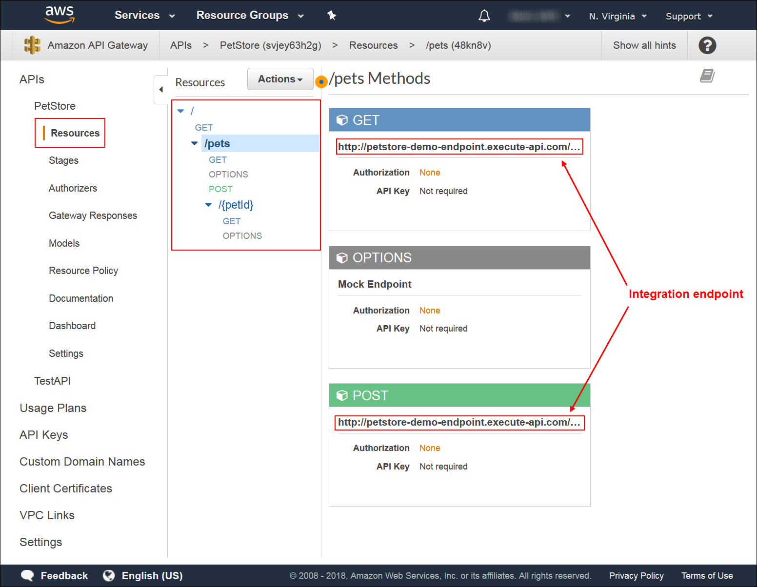
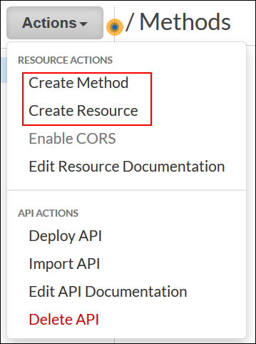
Definindo os recursos RESTful da API
Defina ou modifique os recursos, caminhos e métodos para sua API.
Opcionalmente, crie artefatos de transformação de carga útil.
Notes:
O painel Resources (Recursos) mostra a estrutura da API criada como uma árvore de nós. Os métodos de API definidos em cada recurso são as bordas (edge) da árvore. Quando um recurso é selecionado, todos os seus métodos são listados no painel Methods (Métodos) à direita. Cada método exibe um breve resumo abaixo dele, incluindo sua URL de endpoint, o tipo de autorização e o requisito de Chave de API.
Com o Amazon API Gateway, você pode fornecer aos seus clientes uma interface de programação consistente e escalável para acessar três tipos de endpoints no back-end:
Funções do AWS Lambda
Serviços da AWS
Endpoint HTTP, site, ou página da web
Para cadamétodo de API que você definir, identifique o endpoint de back-end com o qual ele vai se integrar.
No API Gateway, um modelo define a estrutura de dados de uma carga útil e é descrito usando um esquema no formato JSON. Um modelo de mapeamento pode ser usado para traduzir os dados de um modelo para outro.

Slide 19
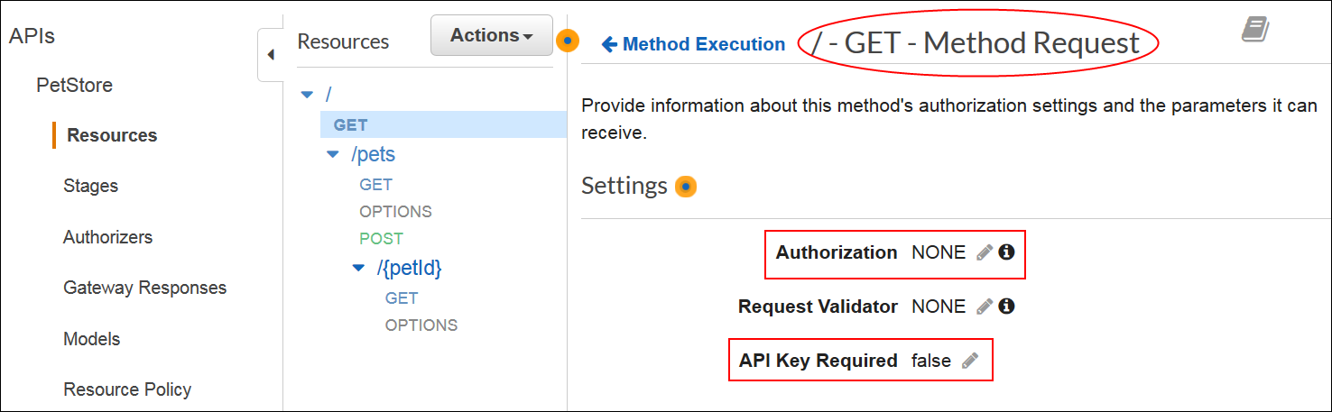
Configurações de autorização de método
Controle o acesso ao método através das seguintes configurações:
Autorização: NONE ou AWS_IAM
Chave de API obrigatória: true ou false
Notes:
Os valores válidos para Authorization (Autorização) são:
NONE: nenhuma autenticação de cliente é executada, e o método está aberto para ser acessado por qualquer usuário.
AWS_IAM: Essa seleção faz com que o API Gateway use permissões do IAM para controlar o acesso do cliente ao método. Somente usuários em uma função do IAM com permissão para acessar o método têm permissão para chamá-lo. Especificamente, o cliente deve assinar a solicitação com um AccessKey e a secretKey correspondente, conforme provisionado pelo AWS IAM para invocar o método. Para isso, o cliente deve suportar os protocolos do Signature Version 4 (Sigv4).
Para exigir uma chave de API para invocar o método, defina API Key Required como true. Para usar um plano de uso para controlar a utilização do tráfego do cliente, habilite as chaves de API.

Slide 20
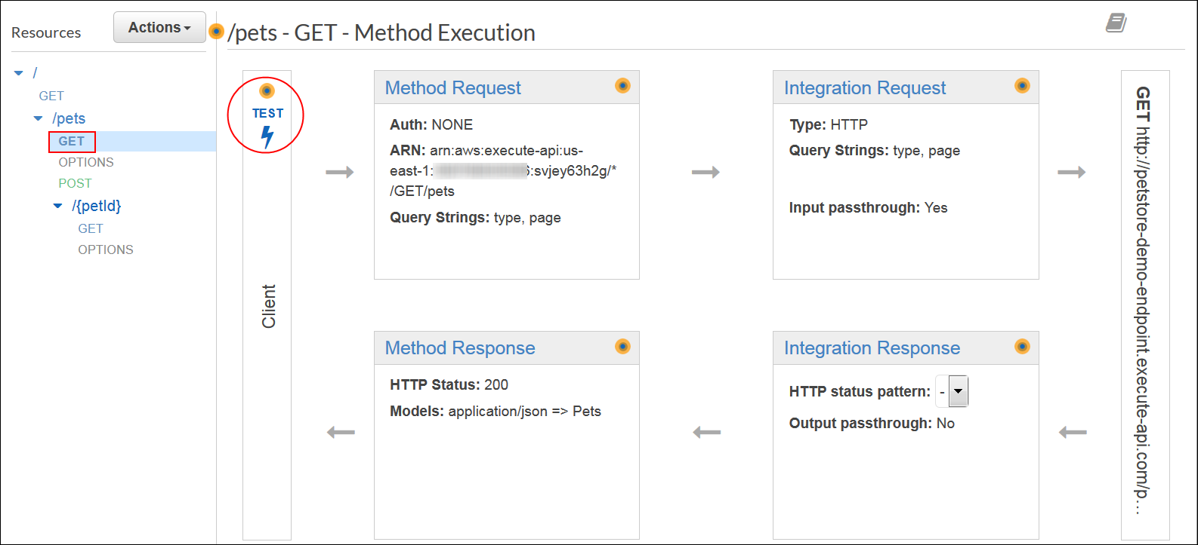
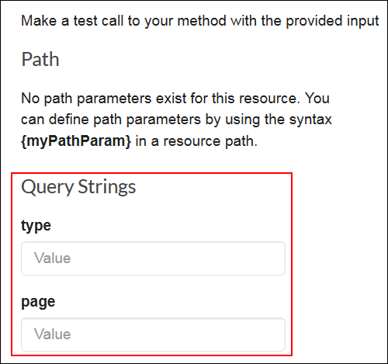
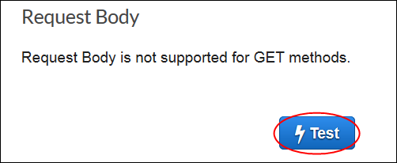
Testando a API
Na caixa Cliente, selecione o método e clique em Test (testar).
Especifique os parâmetros de invocação.
Selecione Testar.
Notes:
Para exibir os detalhes de um método, modificar sua configuração ou testá-lo, clique no nome do método na árvore de recursos. O painel Execution Method (execução do Método) será exibido, apresentando uma visão lógica da estrutura e dos comportamentos do método escolhido:
Method Request e Method Response são a interface da API com o front-end da API (um cliente).
Integration Request e Integration Response são a interface da API com o back-end (endpoint de integração).
O nome de recurso da Amazon (ARN) é a identificação interna do endpoint de integração que foi invocado. Ele tem formatos diferentes, de acordo com o tipo de endpoint.

Slide 21
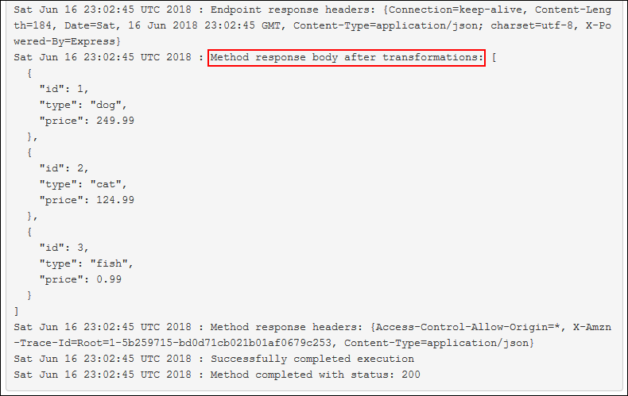
Testar a API: log de resposta
Notes:
A entrada de Logs da saída mostra as alterações de estado da solicitação de método para a solicitação de integração e da resposta de integração para a resposta de método. Isso pode ser útil para solucionar problemas quaisquer erros de mapeamento que provocam a falha da solicitação. Neste exemplo, nenhuma transformação de mapeamento foi aplicada.

Slide 22
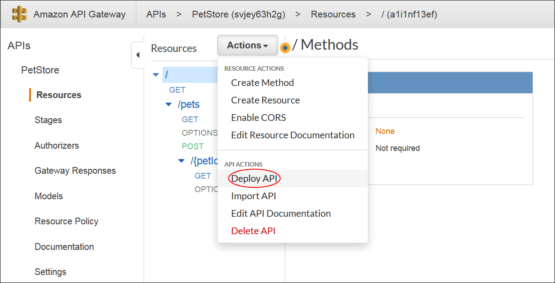
Implantando a API
Implante a API em um Stage (estágio).
Configure atributos de qualidade de serviço da API.
Notes:
Para testar a API usando um cliente diferente do recurso test-invoke-request do API Gateway, você deve primeiro implantá-la em um estágio (stage). Os estágios (stages) destinam-se a ajudar com o ciclo de vida de desenvolvimento de uma API. Por exemplo, ao criar sua API pela primeira vez, você a implanta em um estágio de desenvolvimento. Quando estiver pronto para a produção, você poderá implantá-la em um estágio de produção.
Assim que o processo de implantação estiver concluído, o painel Stage Editor (editor de estágios) é exibido mostrando a URL para chamar o método GET / da API no campo Invoke URL (invocar URL).
O State Editor também permite que você gerencie e otimize uma implantação específica. Por exemplo, você pode definir configurações de estágio para habilitar o armazenamento em cache, personalizar o controle de utilização de solicitações, configurar o registro em log ou definir as variáveis de estágio (stage variables). Os próximos slides descrevem essas qualidades do serviço de implantação com mais detalhes.

Slide 23
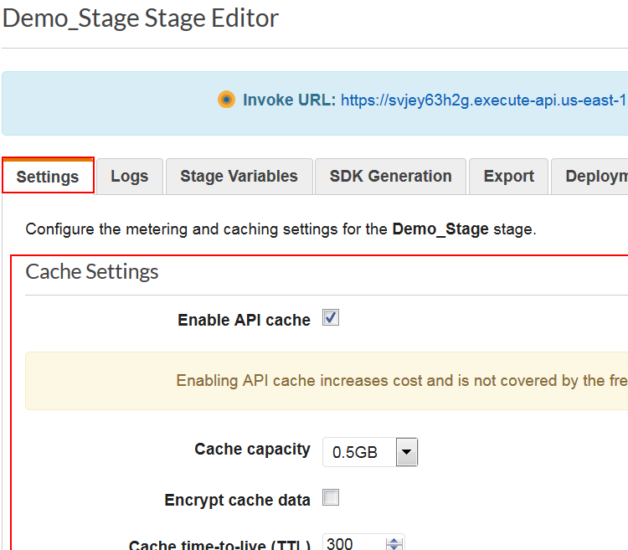
Ative o armazenamento em cache de API
Notes:
Você pode adicionar o armazenamento em cache às chamadas de API provisionando um cache do Amazon API Gateway e especificando seu tamanho em gigabytes. O armazenamento em cache é provisionado para um estágio específico das APIs. Isso aumenta a performance e reduz o tráfego enviado ao back-end. As configurações de cache permitem controlar a criação da chave de cache e o time-to-live (TTL) dos dados armazenados para cada método. O Amazon API Gateway também expõe APIs de gerenciamento que ajudam a invalidar o cache de cada estágio.
Para habilitar o armazenamento em cache da API, selecione a opção Enable API cache, na seção Cache Settings. A seguir, escolha as opções desejadas e os valores associados paraCache capacity (Capacidade de cache), Encrypt cache data (Criptografar dados do cache), Cache time-to-live (TTL), bem como quaisquer requisitos para Per-key cache invalidation (invalidação de cache por chave).
Os valores mínimo e máximo para Cache capacity são 0,5 GB e 237 GB, respectivamente.
O valor de TTL padrão para o armazenamento em cache de APIs é de 300 segundos. O valor de TTL máximo é de 3.600 segundos. TTL=0 significa que o armazenamento em cache está desabilitado.
Você pode configurar ainvalidação do cache por um cliente ao exigir autorização e escolher como as solicitações não autorizadas são tratadas de uma das três maneiras:
Fail the request with 403 status code (Falha na solicitação com o código de status 403): retorna uma resposta não autorizada 403.
Ignore cache control header; Add a warning in response header (Ignorar cabeçalho de controle de cache; Adicionar um aviso ao cabeçalho de resposta): processa a solicitação e inclui um cabeçalho de aviso na resposta.
Ignore cache control header (Ignorar cabeçalho de controle de cache): processa a solicitação e não inclui um cabeçalho de aviso na resposta.

Slide 24
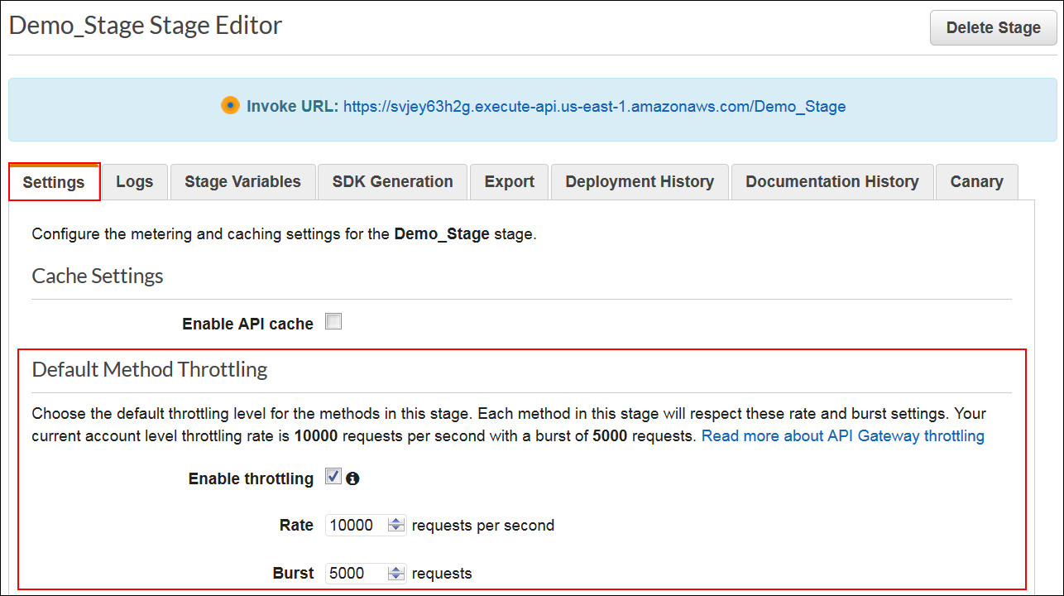
Ativando o controle de utilizaçãode API
Defina o controle de utilização padrão no nível do estágio ou do método.
Configure o os limites de controle de utilização e cota no nível do cliente por meio de um plano de uso.
Rate (taxa) — Número médio de solicitações por segundo (RPS). Padrão: 10.000 RPS
Burst — Número máximo de solicitações simultâneas que o API Gateway pode atender a qualquer momento. Valor padrão: 5.000 solicitações
Notes:
Como desenvolvedor de APIs, você pode definir os limites para diferentes estágios ou métodos de API, para melhorar a performance geral em todas as APIs na sua conta. Os dois limites que você pode definir são:
Rate: Número médio de solicitações por segundo durante um período prolongado (taxa de solicitação em estado estacionário). O valor padrão é de 10.000 solicitações por segundo.
Burst: Número máximo de solicitações simultâneas que o API Gateway pode atender a qualquer momento. O valor padrão é de 5.000 solicitações. Se esse limite for excedido, o API Gateway retorna uma resposta de erro HTTP 429 Too Many Requests (HTTP - 429 - Muitas solicitações).
Observe que os limites de controle de utilização do método padrão são definidos pelos limites da taxa (rate) em nível de conta e nunca excederão o tempo de execução (runtime), mesmo especificando valores mais altos.
Como alternativa, para controlar a utilização das solicitações no nível do cliente você pode definir um Plano de Uso. Além do controle de utilização, um plano de uso também permite impor cotas de solicitação. A criação de um plano de uso é descrita posteriormente nesta unidade.
Para mais informações, consulte: https://docs.aws.amazon.com/apigateway/latest/developerguide/api-gateway-request-throttling.html

Slide 25
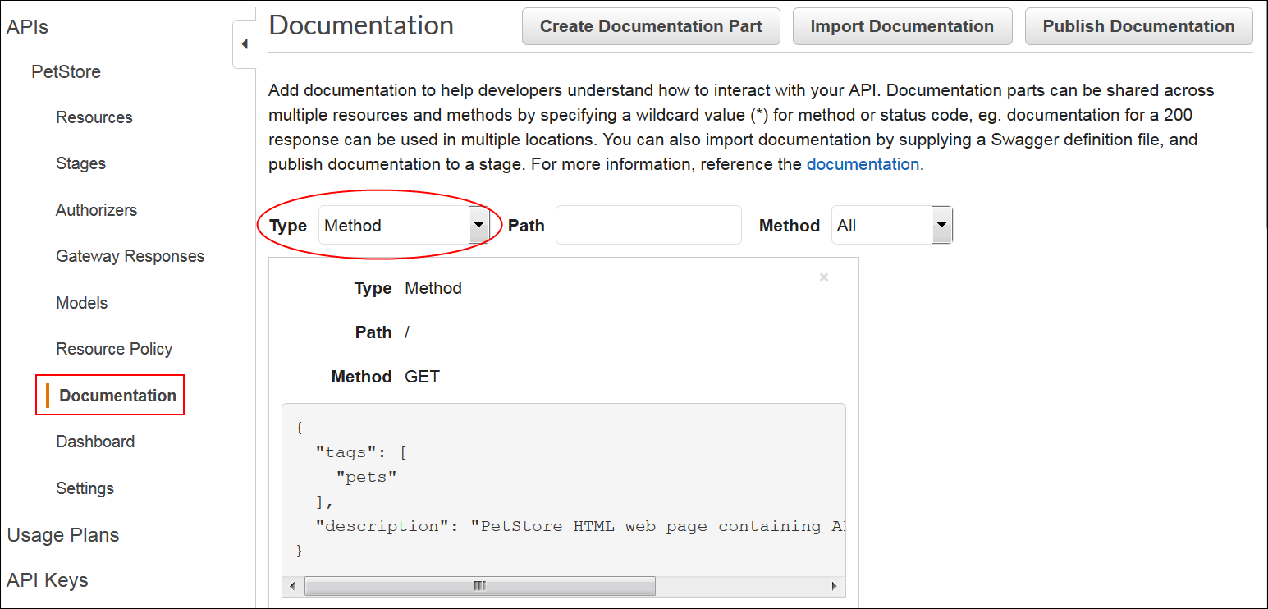
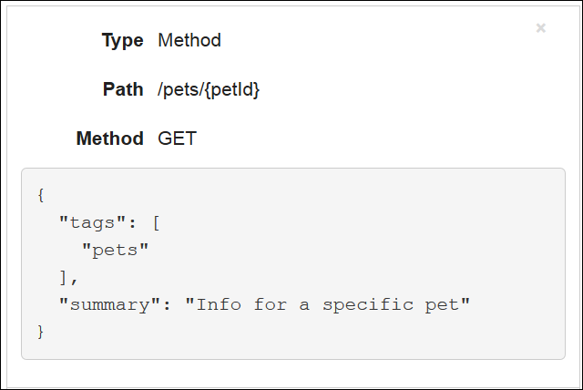
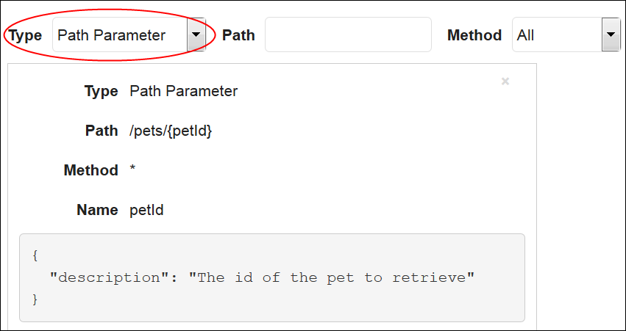
Documentando a API
Notes:
Documente sua API para ajudar os desenvolvedores a entender os comportamentos e os formatos de entrada e saída de sua API.
A documentação de API do API Gateway consiste em partes de documentação individuais associadas a entidades de API específicas que incluem API, recurso, método, solicitação, resposta, parâmetros de mensagem (caminho, consulta, cabeçalho),além de autorizadores e modelos.
O API Gateway oferece a capacidade de criar, atualizar e excluir a documentação associada a cada porção da sua API. É possível acessar a documentação relacionada às APIs por meio de AWS SDKs, AWS CLI, via chamadas RESTful ou ao editar strings de documentação diretamente no console do API Gateway.
A documentação também pode ser importada como um arquivo Swagger, como parte da API ou separadamente, permitindo que você adicione ou atualize a documentação sem atrapalhar a definição da API. O API Gateway está em conformidade com a especificação Open API para a documentação importada de arquivos Swagger ou exportada para eles.

Slide 26
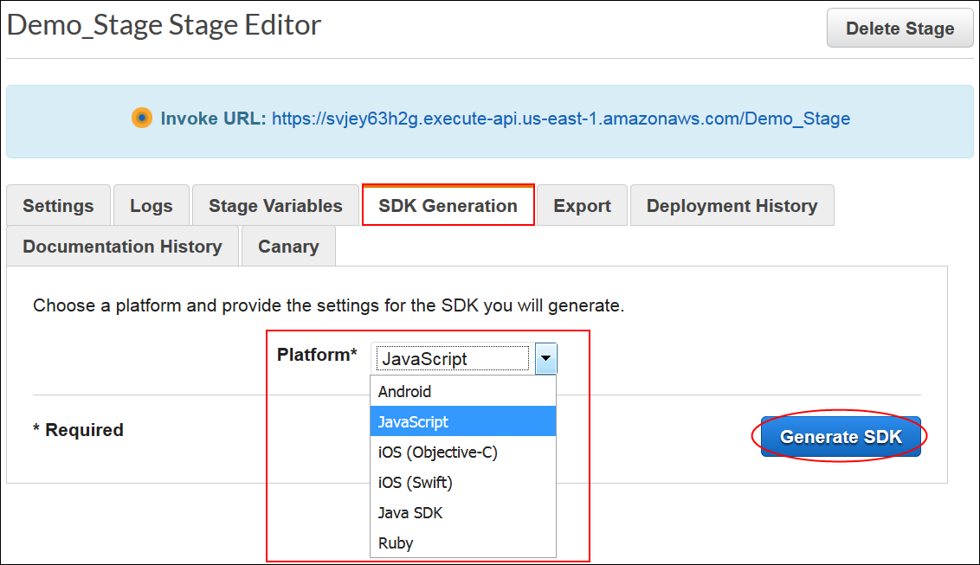
Invocando a API
Gere um SDK específico da plataforma.
Use métodos no SDK gerado para invocar métodos API de um cliente.
Notes:
Para chamar sua API de forma programática, você deve gerar um SDK específico da plataforma ou da linguagem para ela. Atualmente, o API Gateway oferece suporte à geração de um SDK para uma API em Java, Java para Android, JavaScript, Objective-C, Swift e Ruby.
Para gerar um SDK:
Na guia SDK Generation do Stage Editor na caixa suspensa Platform, selecione a plataforma desejada.
Especifique quaisquer parâmetros adicionais necessários, que variam de acordo com a plataforma.
Para baixar o arquivo zip que contém o SDK gerado clique em Generate SDK, e siga as instruções na tela.
Importante: sempre que atualizar uma API, você deve reimplantá-la e gerar novamente o SDK para incluir as atualizações.
Para obter instruções sobre como usar o SDK gerado para cada plataforma, consulte “Call API through Generated SDKs” (Chamar API através de SDKs gerados) em
https://docs.aws.amazon.com/apigateway/latest/developerguide/how-to-call-api-using-generated-sdk.html.

Slide 27
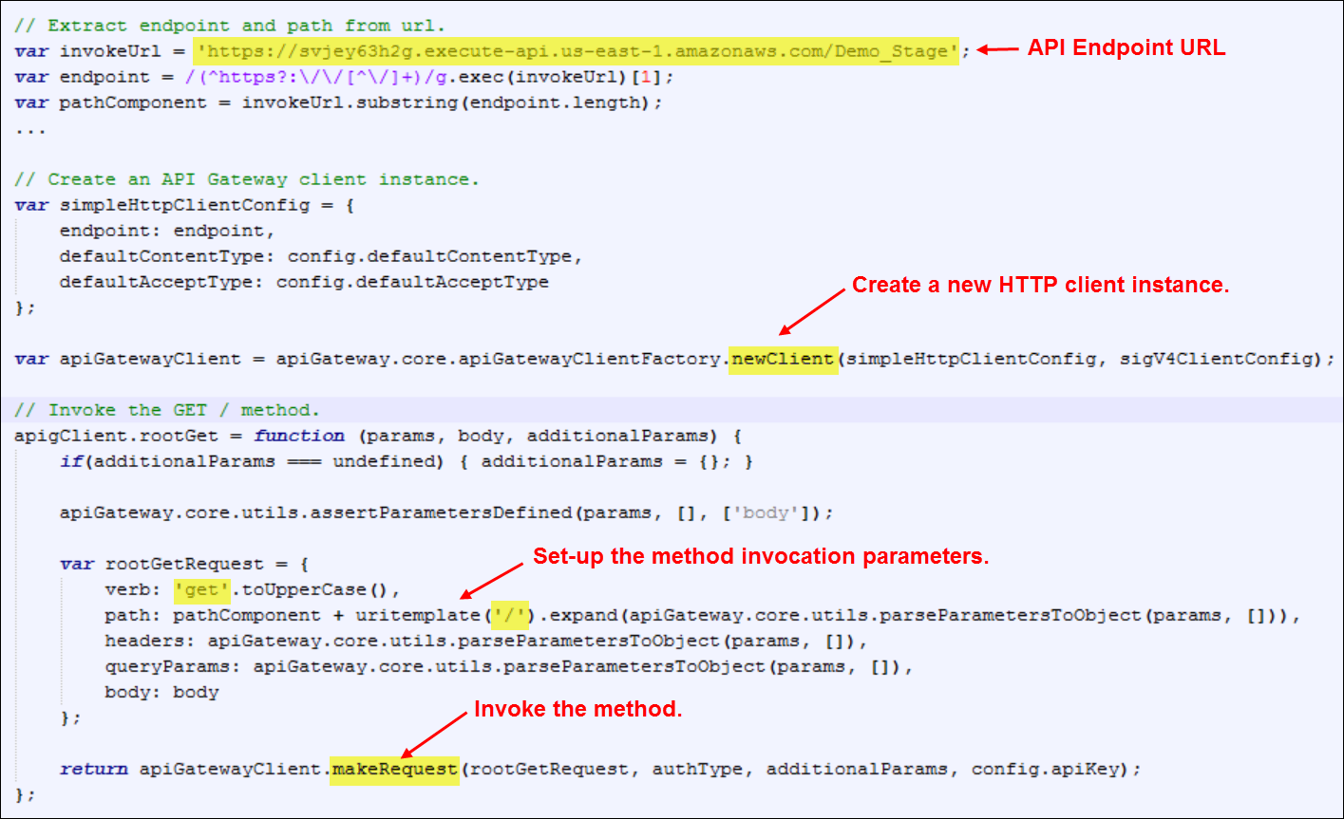
Exemplo de invocação da API JavaScript
Notes:
Este slide mostra o código JavaScript fornecido no SDK gerado para invocar o métodoGET / da Pet Store (Home page). Um pouco do código foi omitido para simplificar o exemplo.

Slide 28
Criando uma API com integração do AWS Lambda
Integração de proxy
Nenhuma transformação é necessária
Simples de configurar
Integração personalizada:
O API Gateway pré-processa os dados de solicitação de entrada
Requer
Notes:
Integração de proxy
Com a integração de proxy do Lambda, a configuração é simples porque a entrada para a função integrada do Lambda é a solicitação de entrada tal como foi feita pelo cliente. Isso inclui cabeçalhos de solicitação, parâmetros de strings de consulta, variáveis de caminho URL, carga e dados de configuração da API. Os dados de configuração podem conter o nome do estágio de implantação atual, as variáveis de estágio, a identidade do usuário, e o contexto de autorização, se houver. Por exemplo, se a API não exigir transformação de dados, você precisará definir apenas ométodo HTTP da integração como POST, o URL do endpoint de integração para o ARN da função Lambda e a credencial para uma função do IAM com permissões para permitir que o API Gateway chame a função do Lambda.
Além disso, a função do Lambda pode usar as definições de configuração da API para influenciar sua lógica de execução. Após a configuração, o método de API integrada pode evoluir com o back-end sem modificar as configurações existentes. Isso é possível porque o desenvolvedor da função back-end do Lambda analisa os dados da solicitação de entrada e responde o cliente com os resultados.
Em geral, você deve usar a abordagem de uma integração de proxy do Lambda para uma configuração simplificada e ágil de API, oferecendo recursos potentes e versáteis. A integração personalizada é mais difícil de configurar e uma tecnologia legada (legacy). Além disso, a configuração existente provavelmente será inoperável quando o back-end da função do Lambda exigir alterações em sua entrada ou saída.
Integração personalizada
Com a integração personalizada do Lambda, a configuração se torna mais complexa. Além das etapas de configuração da integração de proxy, você também deve especificar como os dados da solicitação de entrada serão mapeados para a solicitação de integração e como os dados da resposta de integração resultante serão mapeados para a resposta do método. Além disso, você deve mapear erros retornados pela função Lambda na resposta de integração para respostas de erro HTTP padrão para o cliente. Caso contrário, por padrão, os erros de função do Lambda são retornados como 200 respostas OK, dando ao cliente um status equivocado.

Slide 29
Melhores práticas

Slide 30
Melhores práticas: Desenvolver uma API
Quando as solicitações de cliente de API forem da mesma região em que a API está implantada, escolha um tipo de endpoint de API regional.
Teste invocar a API antes de implantá-la.
Use o código de erro HTTP 500 para tratamento de erros.
Armazene em cache apenas métodos GET.
Notes:
Quando as solicitações de API predominantemente se originam de uma instância do EC2 ou serviços dentro da mesma região em que a API está implantada, um endpoint de API regional, normalmente, reduzirá a latência de conexões e, portanto, é recomendado para esses cenários.
É uma boa prática designar a resposta 500 como o padrão para respostas desconhecidas ou não mapeadas do back-end.
Ativar o CloudWatch Logs ajuda na solução de problemas com chamadas de API. Da mesma forma, habilitando as métricas detalhadas do CloudWatch, você pode monitorar erros de cache latência e invocação em um nível refinado e configurar alarmes para receber notificações quando ocorrer problemas.

Slide 31
Introdução ao modelo de aplicação sem servidor da AWS

Slide 32

AWS SAM
Modelo de implantação orientado por modelo para definir aplicações sem servidor
Disponível sob licença do Apache 2.0
Suporta:
APIs
Tabelas do Amazon DynamoDB
Funções do AWS Lambda
Recursos do Amazon API Gateway
Qualquer recurso compatível com o AWS CloudFormation
Notes:
O AWS SAM é uma extensão do do AWS CloudFormation otimizada para recursos sem servidor.
Para obter especificações sobre o AWS SAM, consulte https://github.com/awslabs/serverless-application-model.

Slide 33
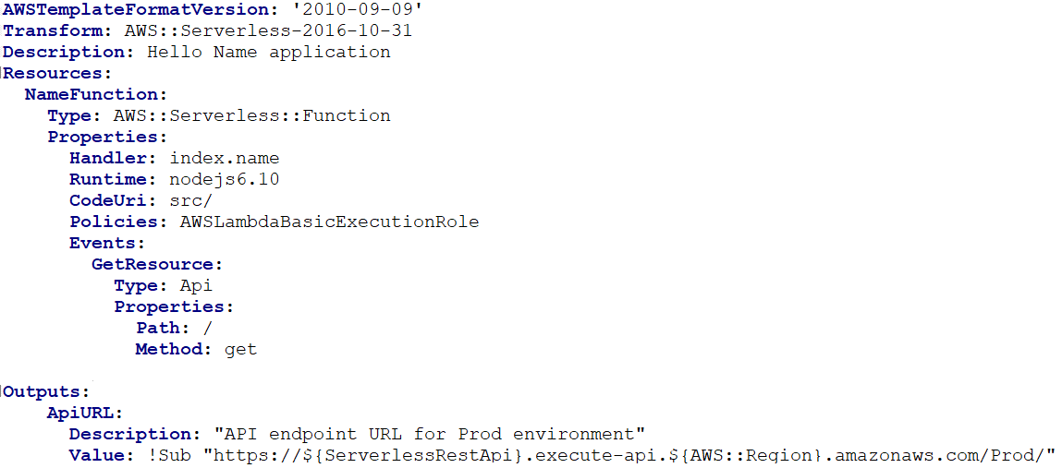
Modelo do AWS SAM

Slide 34

Demonstração do produto
Demonstração: AWS SAM

Slide 35
Cenário do curso

Slide 36


Cenário: desenvolver uma aplicaçãode ponta a ponta
Chamadas de API
Lista
Hospedagem de websites
CreateUpdate
Usuário
DynamoDB tabela
Search (pesquisar)
Hospedagem de Mp3
Delete (excluir)
36

Slide 37
Cenário: desenvolver uma aplicaçãode ponta a ponta
Chamadas de API
/notes
/GET
Lista
/notes
/POST
Hospedagem de websites
CreateUpdate
Usuário
Amazon API Gateway
/search
/GET
DynamoDB tabela
Search (pesquisar)
Hospedagem de Mp3
/{id}
/DELETE
Delete (excluir)

Slide 38
Resumo

Slide 39
Teste de conhecimento
☑
☒
☒
Verdadeiro
Falso
O API Gateway permite que os desenvolvedores criem, publiquem, mantenham, monitorem e protejam APIs.
Você pode limitar e controlar o uso da API usando apenas uma taxa de controle de utilização.
O número máximo de solicitações simultâneas que o API Gateway pode atender a qualquer momento é de 10.000 solicitações.
☑
☑
☑
Você pode proteger o acesso às suas APIs criando uma política de recursos.
Você pode proteger o acesso às suas APIs criando um endpoint de API privado que pode ser acessado somente por um cliente de VPC.
Uma função do AWS Lambda pode ser usada como um back-end CRUD, para manipular de forma inteligente um conjunto diversificado de chamadas de API.
Notes:
Leia da esquerda para a direita:
(Verdadeiro)
(Falso) Você pode limitar e controlar o uso da API usando um controle de utilização docliente e limites de cota especificados em um Plano de Uso.
(Falso) O número máximo de solicitações simultâneas que o API Gateway pode atender a qualquer momento é de 5.000 solicitações, o valor padrão.
(Verdadeiro)
(Verdadeiro)
(Verdadeiro)

Slide 40
Laboratório 4: Desenvolvimento de soluções com o AWS Lambda

Slide 41



Visão geral do laboratório
6
Visualizar registros delogs:
mín.
máx.
média
1
2
5
numbers.txt
Push object name (nome do objeto)
Send logs (enviar logs)
bucket
do Amazon S3
Get numbers.txt
Amazon CloudWatch
Função Lambda
3
Processar Arquivo
Duração
45 minutos.
4
Notes:
No laboratório, você vai:
Criar uma função de execução IAM do Amazon Lambda.
Criar uma função do AWS Lambda.
Configurar origens de eventos da função do AWS Lambda.
Monitorar uma função do Lambda usando o Amazon CloudWatch.
Recuperar objetos de um bucket do Amazon S3.

Slide 42
Acompanhamento do laboratório
O que você fez?

Slide 43
Obrigado

Slide 44
Apêndice

Slide 45
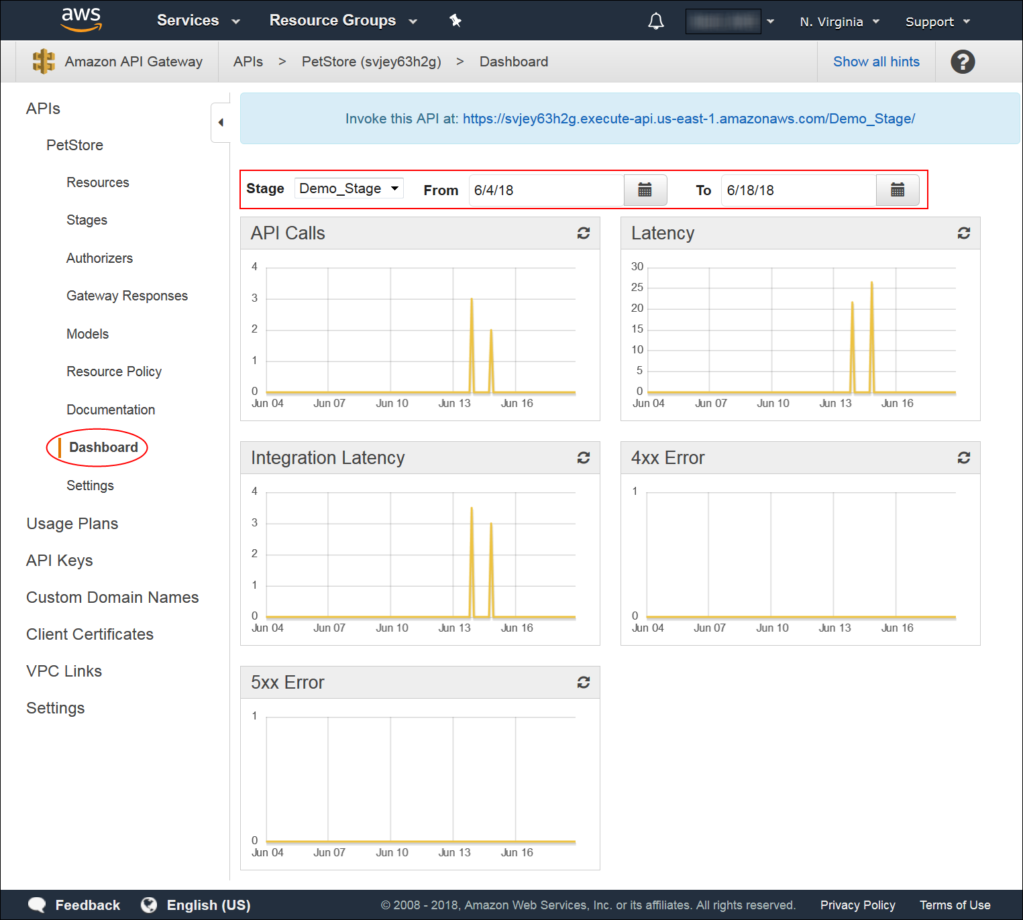
Visualização do painel de API Gateway
Chamadas de API
Latência
Integration Latency (Latência de integração)
4XX Error (Erro 4XX)
5XX Error (Erro 5XX)
Notes:
Para uma determinada API, o painel exibe gráficos para as seguintes métricas em um estágio durante um período especificado:
API Calls (chamadas de API): Número total de solicitações de API no período.
Latência: Tempo desde o momento em que o API Gateway recebe uma solicitação de um cliente até ele retornar uma resposta ao cliente (Unidade: Milissegundos). Ele inclui a latência de integração e outros custos do API Gateway.
Integration Latency (latência de Integração): Tempo desde o momento em que o API Gateway retransmite uma solicitação para o back-end até receber uma resposta do back-end (Unidade: Milissegundos).
4xx Error: Número de erros do lado do cliente capturados no período.
5xx Erro: Número de erros no lado do servidor capturados o período.
Clicar em um ponto de dados em um gráfico abre o console do Amazon CloudWatch onde você pode exibir e analisar as mesmas métricas.

